Slide 1
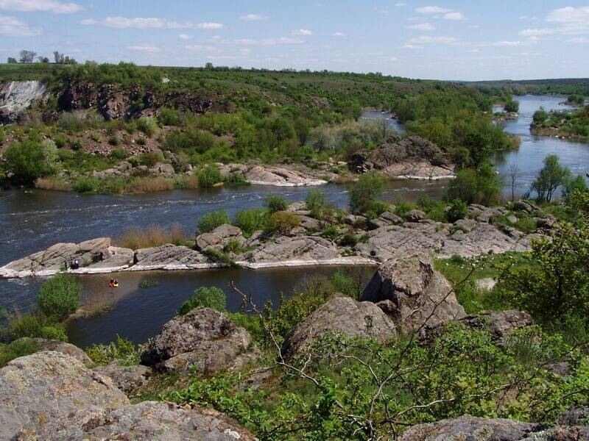
Південний Буг
Роботу виконала
Учениця 10 класу
Лемешівської ЗОШ І-ІІІ ст.
Бородін Марія

Slide 2
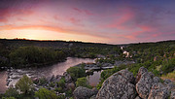
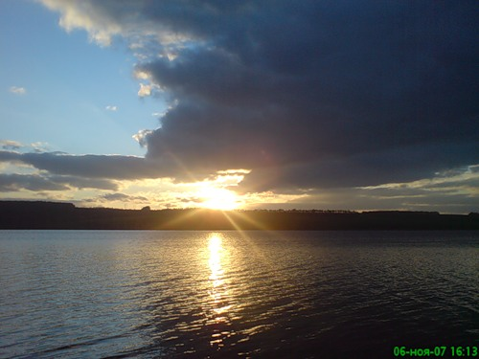
Південний Буг – ріка на південному заході України. Довжина – 806 км. Площа басейну 63 700 кв. км. Єдина велика річка України, яка повністю протікає на її території.

Slide 3
ПРИТОКИ
ПРАВІ
ЛІВІ
Плоска
Вовк
Згар
Рів
Саврань
Кодима
Чичиклія
Бужок
Соб
Синиця
Синюха
Гірський Тікич
Мертвовод
Гнилий Яланець
Інгул

Slide 4
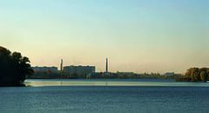
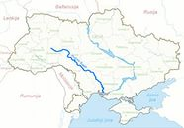
Ріка перетинає територію трьох областей і відповідно три обласні центри розташовані на ній: Хмельницький, Вінниця, Миколаїв (при впадінні в Бузький лиман), частково вона тече в межах Кіровоградської області та по її межі з Одеською.

Slide 5
Відомі такі забруднення води:
Фізичне забруднення – пісок, мул, глина – наслідки ерозії, пил, радіоактивні домішки, частиною золи від ТЄС;
Теплове - спуск у водойми води з теплових та атомних електростанцій;
Біологічне – мікроорганізми, віруси, бактерії, грибки, найпростіші, черви, промисловими біологічними забруднювачами є м'ясокомбінати, цукрові та маслозаводи;
Хімічне – кислоти, солі, луги;
Органічне – нафта та її сполуки, відходи тваринництва;
Поверхневе – активні речовини – миючі засоби, пестициди.

Slide 6
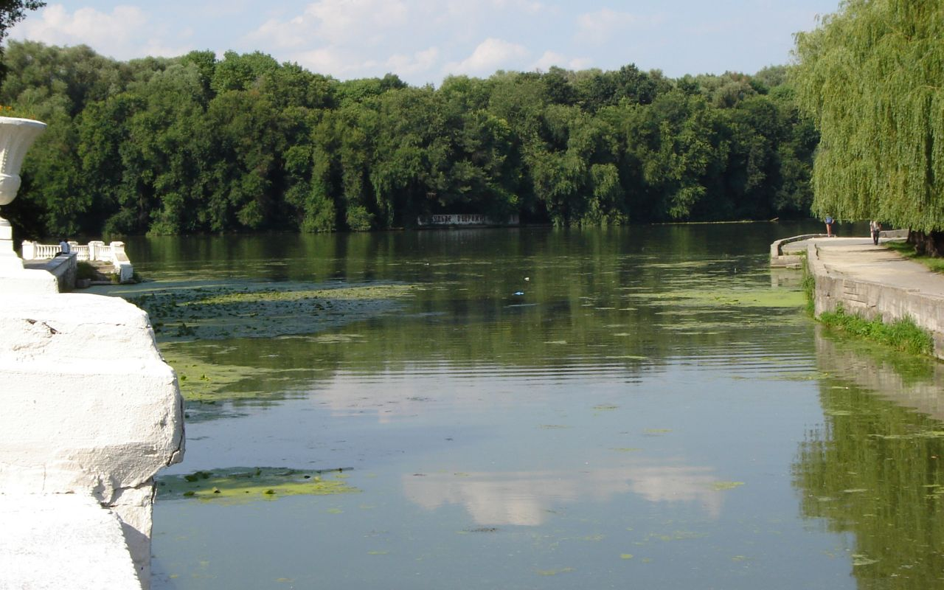

Slide 7
Основними причинами забруднення поверхневих вод річки є:
Скид неочищених та не досить очищених комунально-побутових і промислових стічних вод безпосередньо у водні об'єкти та через систему міської каналізації;
Надходження до водних об'єктів забруднюючих речовин у процесі поверхневого стоку води з забудованих територій та сільгоспугідь;
Ерозія ґрунтів на водозабірній площі.

Slide 8
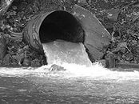
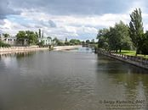
Якісний стан підземних вод внаслідок господарської діяльності також постійно погіршується.

Slide 9
Екологічні проблеми річки:
Вода у річці Південний Буг забруднена органічними речовинами
Характеризується підвищеним показником кольоровості
Властиві елементи екологічного та метаболічного регресу
Підприємств промисловості та комунального господарства скидають забруднюючі речовини кількістю, яка перевищує встановлений рівень гранично допустимого скиду
Проводяться меліорація боліт, випрямлення русел річок і оранка узбережжя

Slide 10
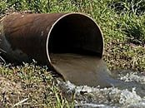
Значної шкоди екосистемі Південного Бугу поряд із щорічним забрудненням басейну органічними речовинами, нафтопродуктами, хлоридами, сульфатами, солями важких металів завдає забруднення біогенними речовинами внаслідок використання відсталих технологій сільськогосподарського виробництва, низької ефективності комунальних очисних споруд.
Проблема екологічного стану водних об'єктів є актуальною для всіх водних басейнів України.

Slide 11
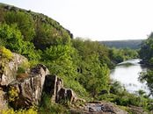
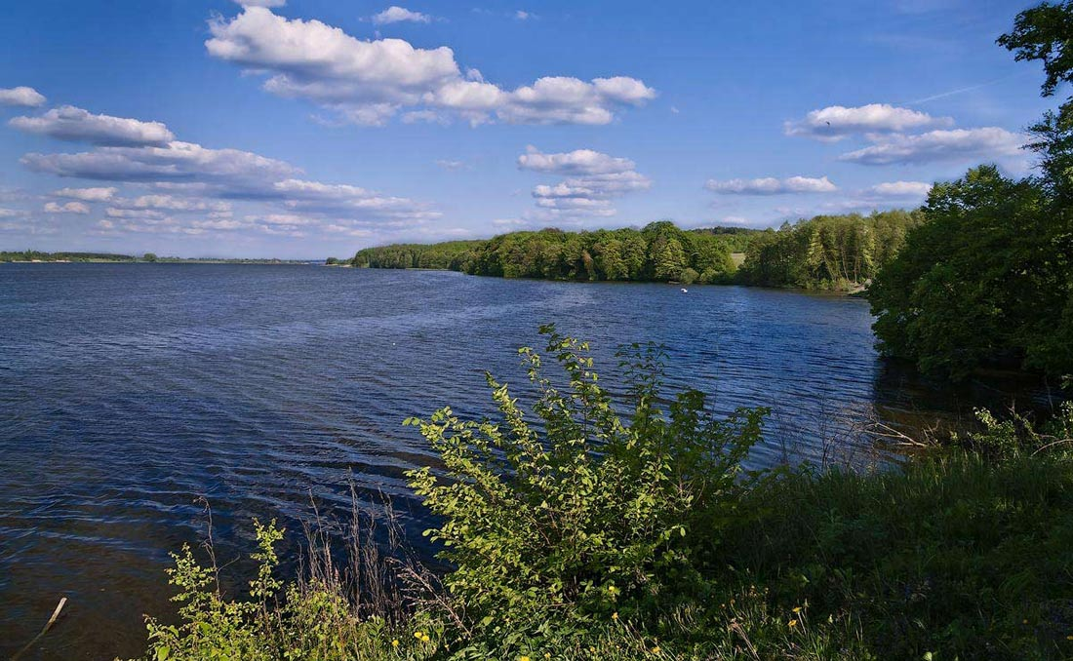
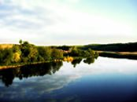
Сьогодні найвідчутніші екологічні біди Південного Бугу пов 'язані саме з існуючими водосховищами, частина з яких (Сандракське, Сутиське, Чернятське, Гайворонське, Вознесенське) поступово перетворюються на антропогенні болота - комплекси, не властиві для середньої і південної частини його басейну, а також з будівництвом комплексу Південно-Української АЕС. Проте навіть таке багатовікове і активне використання ресурсів Південного Бугу не змогло знищити його унікальної краси.

Slide 12
Основними засадами екологічно збалансованого водокористування і сталого відтворення водних ресурсів та об’єктів України є:
пріоритетність соціальної сфери водокористування, забезпечення прав людини на питну воду належної якості та сприятливе водне середовище;
запровадження водозберігаючих форм розвитку економіки, у тому числі на основі гранично припустимих водно-екологічних навантажень та змін стану водних об’єктів;
переважаюче використання водоресурсних об’єктів у природному стані;
дотримання норм міжнародного права, співробітництво у галузі використання і охорони транскордонних водноресурсних систем

Slide 13
